Slide 1
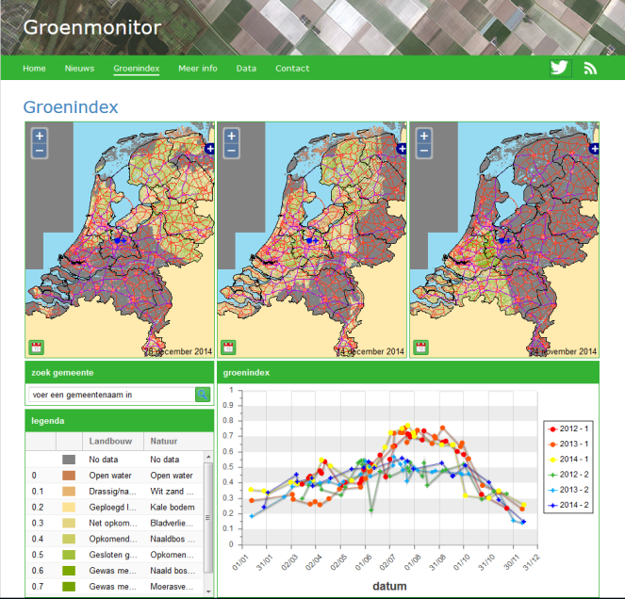
Agro Data Cube: Big Data faciliteit voor open innovatie
Data.overheid.nl, gebruikersbijeenkomst, Min. BZK, 23 November 2018
Sander Janssen, Henk Janssen, e.a., Wageningen Environmental Research, @wurcgi

Slide 2
Opzet workshop sessie
14.00-14.05: introductie
14.05-14.25: presentatie AgroDataCube: wat is het en waarom?
Informatieve vragen
14.25-14.45: werk opdracht
In twee-drie tallen
Plenaire terugkoppeling

Slide 3
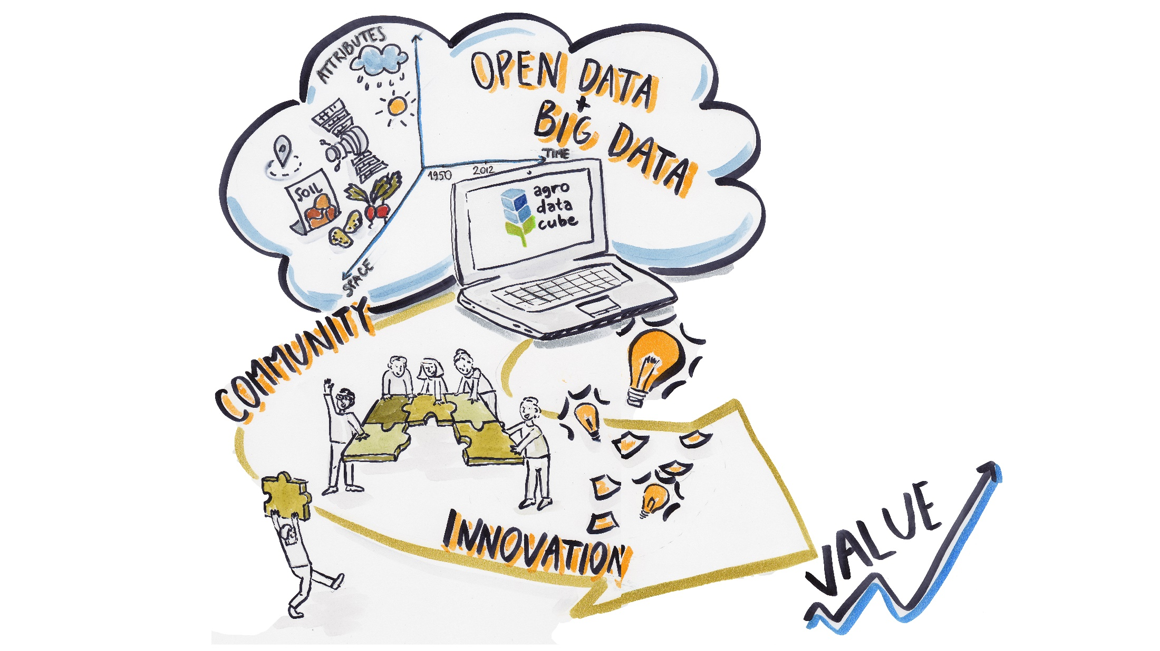

Slide 6
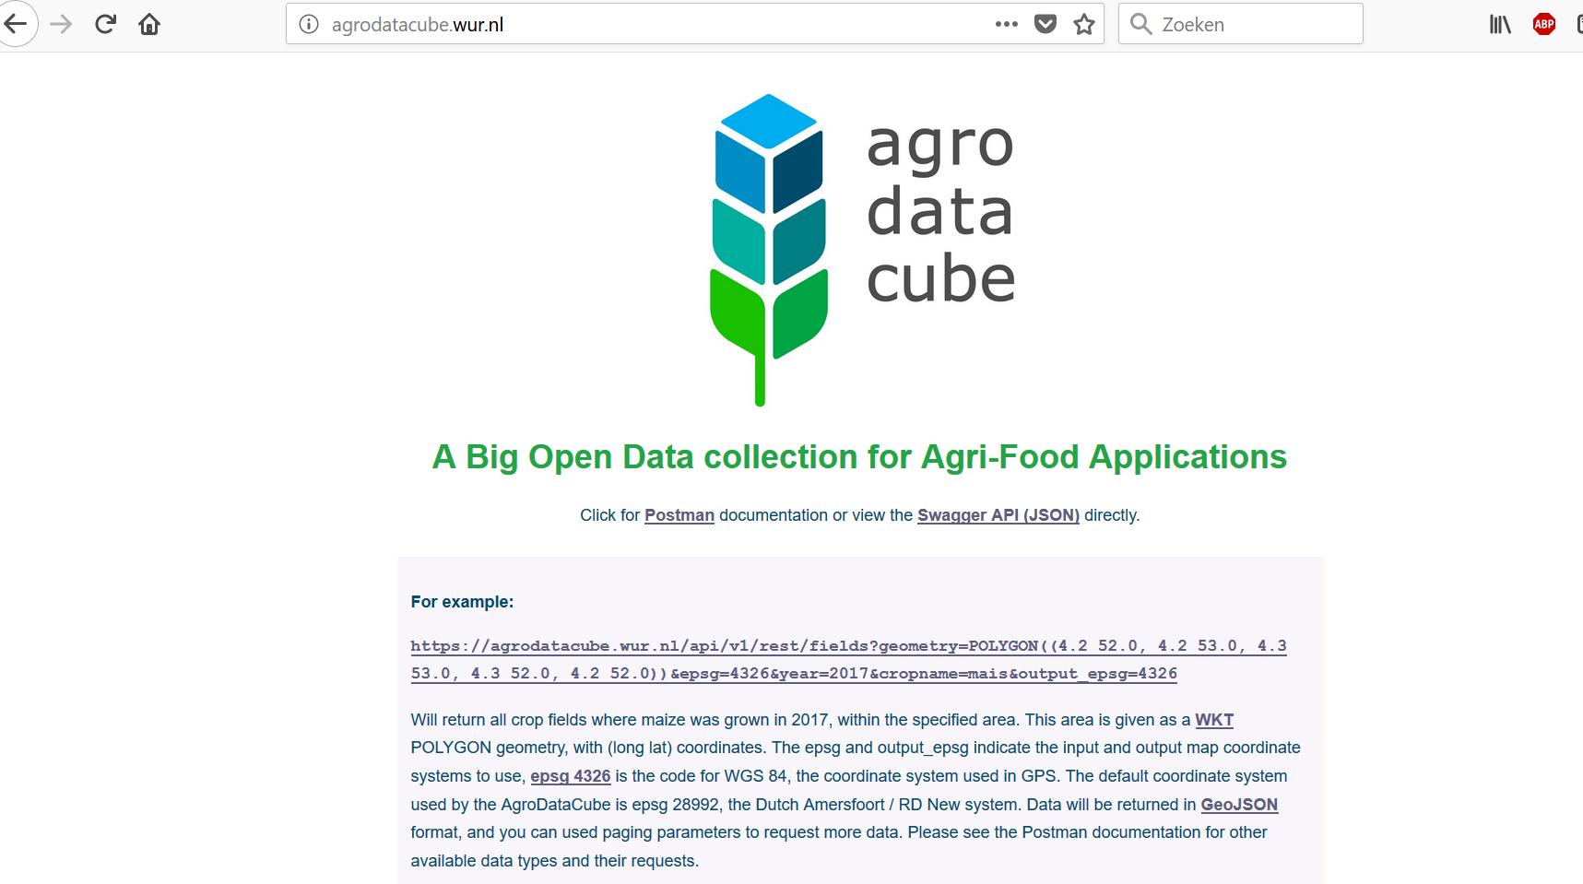
From a technology perspective, AgroDataCube:
brings together many open data sources available in the Netherlands;
has consistent time series and geographical units from 2012 to the current year;
is available through an open source API;
with Postman documentation, meta-data and shared coding examples on GitHub.
> 900 individuele gebruikers in 8 maanden

Slide 7
Community perspective, AgroDataCube
activates the community of developers to further improve it as a collective public good;
has been used in several hackathons and development sprints as common reference point on data;
has achieved 900 users in 12 months;
is used by private sector, governmental bodies and research projects.

Slide 8
Lessen op de data
Gemeenschappelijke problemen opgelost
Kost individuele partij veel tijd
Verlaagt drempel voor innovatie
Uitbreidbaar:
Link naar insecten/biodiversiteits data (insecten/bijen)
Water en doorstroming
Beginpunt voor analyse
Bijv. Landelijke bodemkwaliteits index op bodem Hack 29/30 November

Slide 9
Lessen voor open innovatie
Goed beginpunt voor innovatie door verschillende doelgroepen
Service bedrijven: zelf applicaties bouwen
Adviesbureaus: combineren met eigen data, en betere adviezen voor boeren
Agri-food: combineren met eigen data over alle percelen
Ontwikkelen van links in nationale publiek-private landbouw data infrastructuur → DATA-HUBS
Data delen B2B
Referentiesets en kwaliteits’controle’

Slide 10
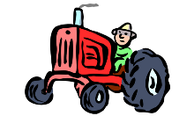
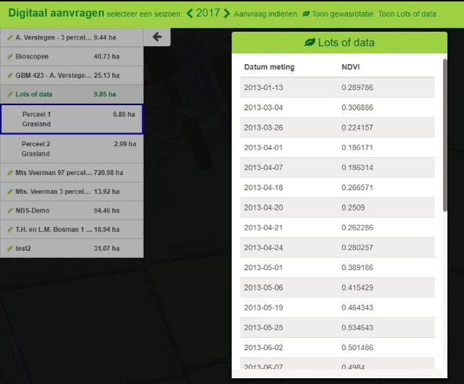
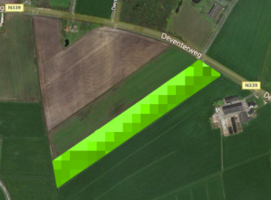
Advies
Uitbreiding User Interface Akkerweb
Uitbreiding koppelvlak en geïntegreerd
Uitbreiding DataHub
Uitbreiding koppelvlak en geïntegreerd
Adapter
Adapter geschreven op AgroDataCube
AgroDataCube

Slide 11
Lessen voor data leveranciers en ontwikkelaars
Unieke naamgeving der dingen:
Gewassenlijst van RVO verandert elk jaar
Een kwart van de percelen verandert elk jaar: wat is een unieke ruimtelijke eenheid?
Standaardisatie over data bronnen:
Een grid over NL waarop we de databronnen gaan gelijk trekken.
Methodes om open innovatie te stimuleren?

Slide 12
Werkopdracht
Buzz-groups van 10 minuten:
Twee a drietallen om gezamenlijk te discussieren
Vragen:
Wat is de rol van data-hubs in jouw werk?
Herkennen jullie lessen rond standaardisatie in het gebied waarin jullie werken? Hoe wordt dit opgepakt?
Hoe kan open innovatie goed gefaciliteerd worden? Ook voor jouw werk?
Plenaire terugkoppeling (10 minuten):
Wat zijn de twee a drie meest relevante punten van jullie groepje?

Slide 13
Thank you!
Sander.janssen@wur.nl @Wurcgi

